Slide 2

ZÁŽITKOVÁ PEDAGOGIKA
FACILITACE, ZPĚTNÁ VAZBA, PRÁCE SE SKUPINOU…

Slide 3
Facilitátor
Facilitátor usnadňuje komunikaci ve skupině
Facilitátor pomáhá procesu
Nenavrhuje řešení
Řídí jednání skupin a pomáhá jim dojít k řešení
Hlídá, aby měl každý prostor se vyjádřit a dbá na pravidla komunikace…

Slide 4
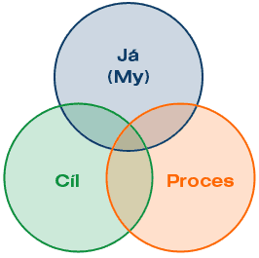
Adairovy kruhy – dynamická rovnováha skupiny

Slide 5
Adairovy kruhy
Je potřeba se zaměřit na všechny oblasti týmové spolupráce, mezi které řadíme:
Dosažení cíle = důvod vzniku skupiny. Akceptovaný všemi členy skupiny a veřejně sdílený.
Oblast procesů = vše, co se děje ve skupině, dohodnutý způsob, jak skupina dosahuje výsledku. (Patří sem komunikace, zpětná vazba, rozdělení rolí apod.)
Jednotlivec = vše co se děje uvnitř jedince. (Jeho motivace, naplňování potřeb, uplatňování znalostí.)

Slide 6
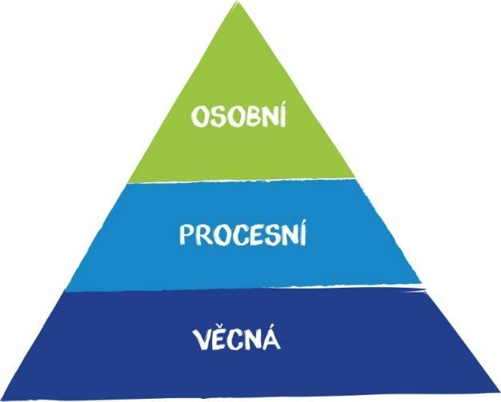
Pyramida spokojenosti
Věcná spokojenost - u člena skupiny rozhoduje především to, do jaké míry odpovídá výsledek práce zájmům a očekáváním člena.
Procesní spokojenost - zda proces, kterým se k výsledku došlo byl spravedlivý, poctivý…
Spokojenost osobní - subjektivní vnímání hodnoty vlastního příspěvku k řešení...

Slide 7
Zásady facilitace
Pomáhá ostatním, ne sobě
Tlumočí z češtiny do češtiny
Je nestranný
Navrhuje proces
Dbá o orientaci
Věcně nerozhoduje

Slide 8
Facilitace
D (definice)
r (role)
P (proces)
V (věc)

Slide 9
Nástroje facilitátora
Otázky
Shrnutí
Instrukce
Komentáře
Konsenzus
Efektivní konsenzus

Slide 10
Princip KrMHo
kritéria
možnosti
hodnocení

Slide 11
Metody sběru nápadů
Brainstorming
Brainwriting
Swot analýza
Metoda 635 (533, 455…)
Open space
World cafe
…

Slide 12
Metody třídění a zužování
Sdružování
Tabulka dopadu a proveditelnosti
Puntíkování – hlasování
Tabulka důležitosti a naléhavosti
Ďáblův advokát
…

Slide 13
Zpětná vazba - pravidla
Poskytování zpětné vazby
Na vyžádání
Zpětná vazba je nejúčinnější, pokud o ni dotyčný člověk sám stojí a vyžaduje ji. S poskytnutím zpětné vazby by však měl přinejmenším souhlasit.
Správný čas a místo
Poskytování zpětné vazby vyžaduje alespoň základní soukromí a přiměřeně času.
Popis skutečnosti, ne hodnocení
Popisujte, co člověk řekl nebo udělal, ale nehodnoťte, zda je to správné či špatné.
Konkrétně, ne obecně
Popisujte, co jste skutečně viděli v konkrétní situaci, nesnažte se zobecňovat své poznatky.
Úplnost, poctivost
Zahrňte veškeré své reakce na chování druhého, včetně toho, jak jste se v danou chvíli cítili.
Vyrovnanost
Nesoustřeďujte se ve svém popisu pouze na to, co způsobilo obtíže. V každém jednání jsou obvykle přítomny pozitivní i negativní aspekty.

Slide 14
Pravidla zpětné vazby
Přijímání zpětné vazby
Aktivně naslouchat
Je třeba pozorně vnímat a pamatovat si (tedy i písemně zaznamenávat) přijímané informace.
Ubezpečit se, že správně rozumím
Užitím otevřených otázek je dobré přezkoumat informace, které nejsou dostatečně zřetelné nebo jednoznačné. Je možné se ptát na další příklady podobného jednání.
Neobhajovat se
Je snadné, ale obvykle ne užitečné, začít vysvětlovat, proč jsem danou věc udělal právě tímto způsobem.
Nechat si právo vyhodnocení
Je třeba si nechat dostatek času k promyšlení informací a kriticky zhodnotit, zda je pro vás důležité měnit některé rysy vašeho chování.
Poděkovat
Upřímně a správně podaná zpětná vazba je pro vás užitečným darem, za který je správné poděkovat, i když v něm třeba převládla negativa.

Slide 15
Postup poskytování zpětné vazby
Ocenění
  Poskytněte účastníkovi popisným jazykem zpětnou vazbu k tomu, co se mu dařilo, co udělal dobře (ev. co naplňuje předem daná kritéria).
Korekce
  Poskytněte účastníkovi popisný jazykem zpětnou vazbu k tomu, co se nedařilo, co nepřispívalo ke splnění úkolu.
Korekce má tři části:
  a/ Empatické vyjádření toho, že chápeme úmysly, cíle, záměry účastníka, že asi víme, proč jednal tak... (Asi jste tím chtěla zajistit....). Popisujeme, co si myslíme, vztahujeme to na sebe. Není to otázka!
  b/ Nastínění toho, v čem by mohl nastat problém, co by se mohlo stát. (Napadá mě, že...) Nepopisuju, co se stalo, ale ukazuji možná rizika.
  c/ Návrh, jak by se to dalo udělat jinak, aby se předešlo problému z bodu 2. Návrh je vhodné nejdříve nechat na tom kdo ZV přijímá (Co navrhujete vy?...).
Mezi jednotlivými třemi částmi, vždy necháváme prostor na reakci. Mluvíme tedy v nedokončených větách, nebo klademe otevřené otázky.

Slide 16
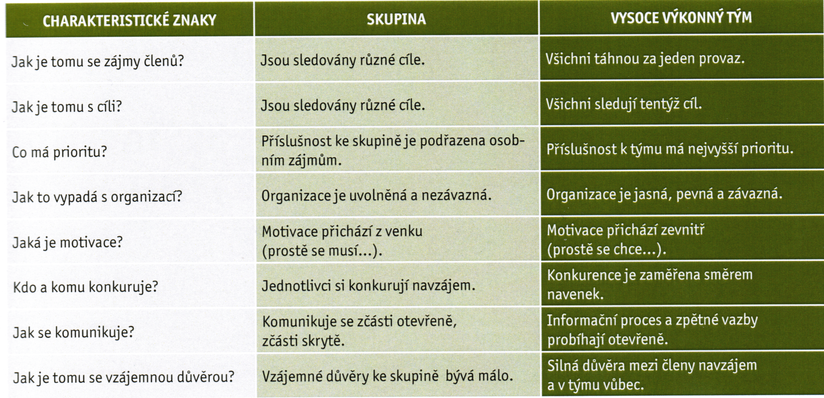
Něco málo k práci se skupinou
Skupina ≠ tým (Zdroj: Instruktorský slabikář, s. 251)
Jinými slovy … práce se skupinou není to samé co teambuilding – cíle se mnohdy liší

Slide 17
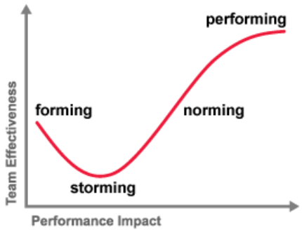

Vývojové fáze skupiny dle Bruce Tuckmana
PERFORMING
NORMING
ADJOURNING
STORMING
FORMING

Slide 18
Zkušenost
Zkušenost není to, co jsem zažil, ale to, co jsem s tím zážitkem udělal!

